Slide 1
Μαθησιακές Δυσκολίες: δυγλωσσία και πολυγλωσσικό περιβάλλον
Ελληνική Δημοκρατία
Τεχνολογικό Εκπαιδευτικό Ίδρυμα Ηπείρου
Ενότητα 4: Το αναλυτικό πρόγραμμα του σχολείου για παιδιά με μαθησιακές δυσκολίες & μελέτες περίπτωσης
Ζακοπούλου Βικτωρία

Slide 2
Ανοιχτά Ακαδημαϊκά Μαθήματα στο ΤΕΙ Ηπείρου
Τμήμα Λογοθεραπείας
Μαθησιακές Δυσκολίες: δυγλωσσία και πολυγλωσσικό περιβάλλον
Ενότητα 4: Το αναλυτικό πρόγραμμα του σχολείου για παιδιά με μαθησιακές δυσκολίες & μελέτες περίπτωσης
Ζακοπούλου Βικτωρία, Αναπληρώτρια Καθηγήτρια, Ιωάννινα, 2015

Slide 3
Άδειες Χρήσης
Το παρόν εκπαιδευτικό υλικό υπόκειται σε άδειες χρήσης Creative Commons.
Για εκπαιδευτικό υλικό, όπως εικόνες, που υπόκειται σε άλλου τύπου άδειας χρήσης, η άδεια χρήσης αναφέρεται ρητώς.

Slide 4
Χρηματοδότηση
Το έργο υλοποιείται στο πλαίσιο του Επιχειρησιακού Προγράμματος «Εκπαίδευση και Δια Βίου Μάθηση» και συγχρηματοδοτείται από την Ευρωπαϊκή Ένωση (Ευρωπαϊκό Κοινωνικό Ταμείο) και από εθνικούς πόρους.
Το έργο «Ανοικτά Ακαδημαϊκά Μαθήματα στο TEI Ηπείρου» έχει χρηματοδοτήσει μόνο τη αναδιαμόρφωση του εκπαιδευτικού υλικού.
Το παρόν εκπαιδευτικό υλικό έχει αναπτυχθεί στα πλαίσια του εκπαιδευτικού έργου του διδάσκοντα.

Slide 5
Σκοποί ενότητας
Στο τέλος της ενότητας οι φοιτητές πρέπει να γνωρίζουν λαμβάνοντας υπόψιν και τη συμπληρωματική βιβλιογραφία:
πως μπορεί να προσαρμοστεί το αναλυτικό πρόγραμμα του σχολείου για τους μαθητές με μαθησιακές δυσκολίες
Να εξοικειωθούν με περιστατικά και δείγματα γραφήε παιδιών με μαθησιακές δυσκολίες

Slide 6
Περιεχόμενα ενότητας
Το αναλυτικό πρόγραμμα του σχολείου
Κατάλληλες διαδικασίες προετοιμασίας - ενίσχυσης μελέτης
Προσεγγίσεις: ο Νόρμαν
Δείγματα γραφής

Slide 7
Το αναλυτικό πρόγραμμα του σχολείου για παιδιά με μαθησιακές δυσκολίες & μελέτες περίπτωσης

Slide 8
Το αναλυτικό πρόγραμμα
Ο εκπαιδευτικός: πραγματικότητα & δυνατότητες
Βαθμός αποδοχής του προβλήματος
Βαθμός ευελιξίας και προσαρμογής του προγράμματος
Βαθμός υποστήριξης και συνεργασίας με ειδικούς
Βαθμός επαναπροσδιορισμού των εκπαιδευτικών αναγκών και στόχων και του βαθμού επίτευξής τους

Slide 9
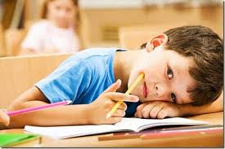
Ευελιξία- προσαρμογή του αναλυτικού προγράμματος:
Δυνατότητα παράλληλης παρακολούθησης τμημάτων υποστηρικτικής διδασκαλίας συγκεκριμένων γνωστικών αντικειμένων:
Μάθημα γλώσσας, μαθηματικά, όταν - βέβαια - αυτό κρίνεται αναγκαίο

Slide 10
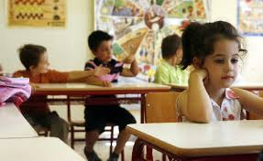
Κατάλληλες διαδικασίες προετοιμασίας - ενίσχυσης μελέτης (1 από 3)
α) προφορική επίδοση και συμμετοχή στο μάθημα

Slide 11
Κατάλληλες διαδικασίες προετοιμασίας - ενίσχυσης μελέτης (2 από 3)
β) πραγματοποίηση μέρους μόνο των ασκήσεων που ανατίθενται στο τμήμα και κυρίως, ασκήσεων που αφορούν στην απόδοση κεντρικών νοημάτων, ανάδειξης συγκεκριμένων πληροφοριών, σχηματικής καταγραφής και περιγραφής πληροφοριών και, γενικότερα, ασκήσεων που δεν απαιτούν εκτενείς περιγραφές ή τη χρήση πολυσύνθετων γραμματικο-συντακτικών κανόνων

Slide 12
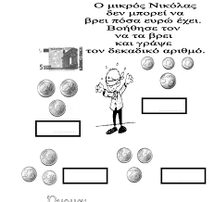
Κατάλληλες διαδικασίες προετοιμασίας - ενίσχυσης μελέτης (3 από 3)
γ) δυνατότητα χρήσης Η/Υ για εκπόνηση εργασιών και ασκήσεων
δ) δυνατότητα συμμετοχής
σε δραστηριότητες
πρακτικού /δημιουργικού
χαρακτήρα

Slide 13
Συμπέρασμα (1 από 2)
Έτσι επιτυγχάνονται
η δημιουργία κινήτρων και η συμμετοχή των μαθητών αυτών στις διαδικασίες μάθησης,
προσδιορίζονται και ενισχύονται οι τομείς τους οποίους θα επιλέξουν και θα ασχοληθούν μακροπρόθεσμα,

Slide 14
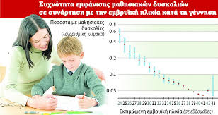
Συμπέρασμα (2 από 2)
αλλά –το σημαντικότερο- διαμορφώνονται και υιοθετούνται νέες στρατηγικές ικανοποιητικής μάθησης, οι οποίες και θεσμικά θα πρέπει να αποτελούν το κύριο μέσο αξιολόγησης και επιβράβευσης των προσπαθειών τους

Slide 15
Κίνδυνοι:
Άγνοιας / παράβλεψης
Αδιαφορίας / παραίτησης / άρνησης
Υπερ-γενίκευσης

Slide 16
Προσεγγίσεις: Ο Νόρμαν (1 από 7)
<<Έχω βεβαίωση ότι πάσχω από δυσλεξία εδώ και πέντε χρόνια. Όταν πρωτόμαθα ότι δεν μπορούσα να διαβάσω ή να γράψω πολύ καλά, δεν με πείραξε πολύ. Σκέφτηκα ότι τελικά θα τα κατάφερνα, αφού ο καθένας μαθαίνει να διαβάζει και να γράφει. Μετά άρχισα να στενοχωριέμαι και να μη μ’ αρέσει το σχολείο και μερικές φορές έλεγα στους γονείς μου ότι ήμουν άρρωστος και ότι δεν μπορούσα να πάω…

Slide 17
Προσεγγίσεις: Ο Νόρμαν (2 από 7)
<<Δε νιώθω έτσι τώρα. Ξέρω τι είναι δυσλεξία και ξέρω ότι πάντα θα έχω δυσκολία με τις γραμμένες λέξεις είτε αν έχω να τις διαβάσω είτε να τις γράψω. Ακολουθώ ένα ιδιαίτερο πρόγραμμα που περιγράφεται στη βεβαίωσή μου…>>

Slide 18
Ο πατέρας του Νόρμαν (3 από 7)
<< Όταν έμαθα για το σύστημα της ειδικής εκπαίδευσης ήθελα ο Νόρμαν να διαγνωστεί και να πάρει βεβαίωση, γιατί γνώριζα ότι μέσω αυτής θα λάμβανε την καλύτερη βοήθεια που το σχολείο μπορεί να προσφέρει…

Slide 19
Ο πατέρας του Νόρμαν (4 από 7)
<< Στα τελευταία πέντε χρόνια λαμβάνει τη βοήθεια αυτή από ειδικούς δασκάλους που χρησιμοποιούν ειδικές τεχνικές. Επίσης, τού έχουν δώσει ένα φορητό υπολογιστή, έτσι ώστε να μη χρειάζεται να γράφει απαντήσεις. Έχει πολλά χαρακτηριστικά δυσλεξίας. Είναι αδέξιος και μερικές φορές χρειάζεται οργάνωση. Γι’ αυτό το λόγο, είμαι ευχαριστημένος που ακολουθεί μια σειρά μαθημάτων που αφορούν στα εκπαιδευτικά εφόδια για το σχολείο…>>

Slide 20
Ο Γυμνασιάρχης (5 από 7)
<< Στη Δευτεροβάθμια Εκπαίδευση οι μαθητές έχουν διαφορετικό καθηγητή για το κάθε μάθημα. Έτσι ο Νόρμαν δεν έχει ένα μόνο δάσκαλο, όπως είχε στο Δημοτικό Σχολείο. Αλλά εγώ και η ειδική δασκάλα του σχολείου γνωρίζουμε το πρόβλημά του από τη βεβαίωση που έχει. Η ειδική δασκάλα πληροφόρησε όλους τους καθηγητές του Νόρμαν για τις δυσκολίες που αντιμετωπίζει και οι άλλοι δάσκαλοι θα προετοιμάζουν συχνά ασκήσεις για το Νόρμαν χαμηλότερου επιπέδου έτσι ώστε να τις καταλαβαίνει…>>

Slide 21
Η Ειδική δασκάλα του σχολείου (6 από 7)
<< Ο Νόρμαν είναι τώρα στη Δευτεροβάθμια Εκ/ση και έχει βεβαίωση ότι είναι δυσλεξικός. Κατευθύνω το πρόγραμμά του στο γυμνάσιο. Το κατόρθωσα αυτό, επειδή είχα το φάκελό του από το Δημοτικό Σχολείο και τις επιδόσεις του αναλυτικά και για το τι συνέβη ακριβώς στο Νόρμαν τα τελευταία πέντε χρόνια…>>

Slide 22
Η Ειδική δασκάλα του σχολείου (7 από 7)
<< Όλοι οι καθηγητές στο σχολείο γνωρίζουν το πρόβλημα του Νόρμαν και κατανοούν τις εκπαιδευτικές του ανάγκες. Συχνά φτιάχνουν ασκήσεις που απαιτούν το μοίρασμα της τάξης σε ζευγάρια. Αυτό βοηθάει το Νόρμαν πάρα πολύ γιατί μπορεί να κάνει εκείνο το μέρος της εργασίας, το οποίο δεν απαιτεί γράψιμο ή διάβασμα και ακόμα να συμμετέχει στο μάθημα και να κατανοεί τι τού έχουν ζητήσει>>

Slide 23
Δείγματα γραφής…
1. Μαθητής 9 ετών
2. Μαθητής 13 ετών
3. Μαθητής 18 ετών

Slide 24
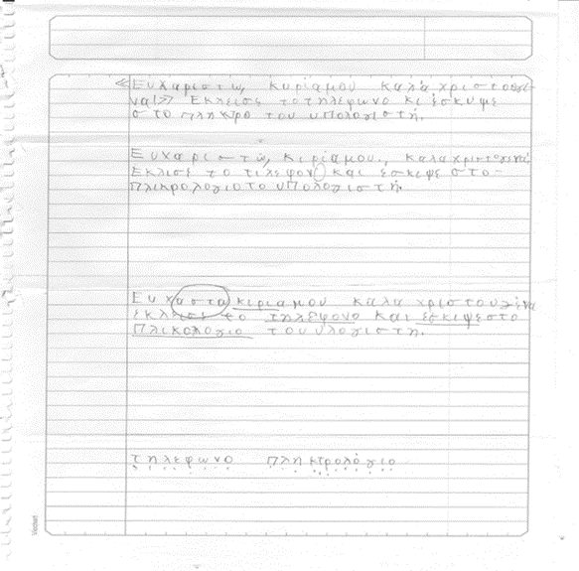

Slide 25
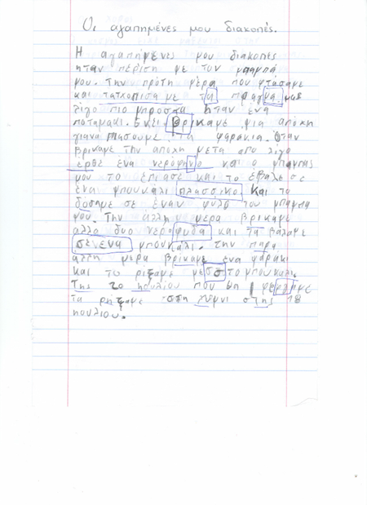

Slide 27
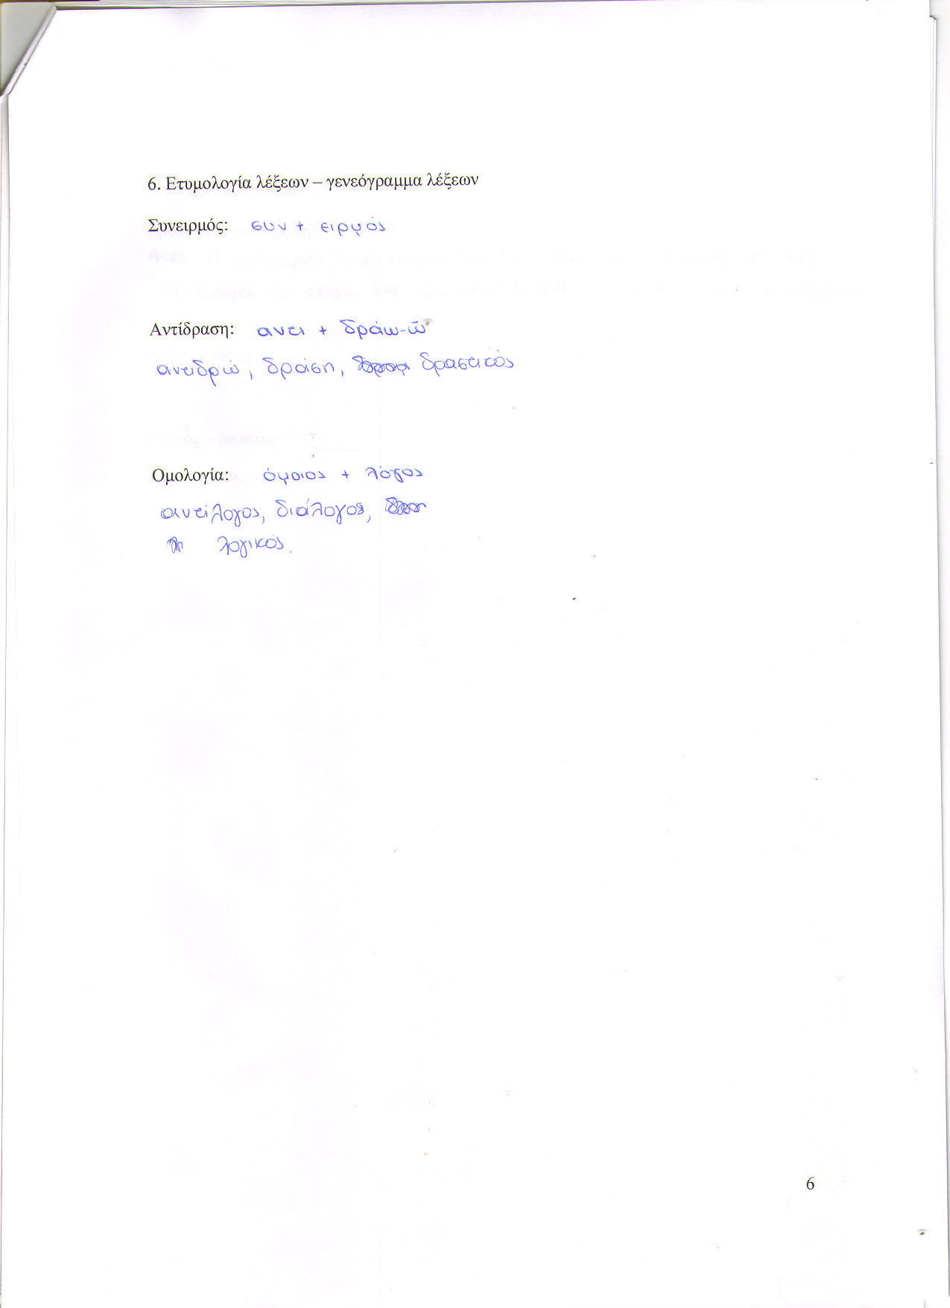
Notes:
27

Slide 28
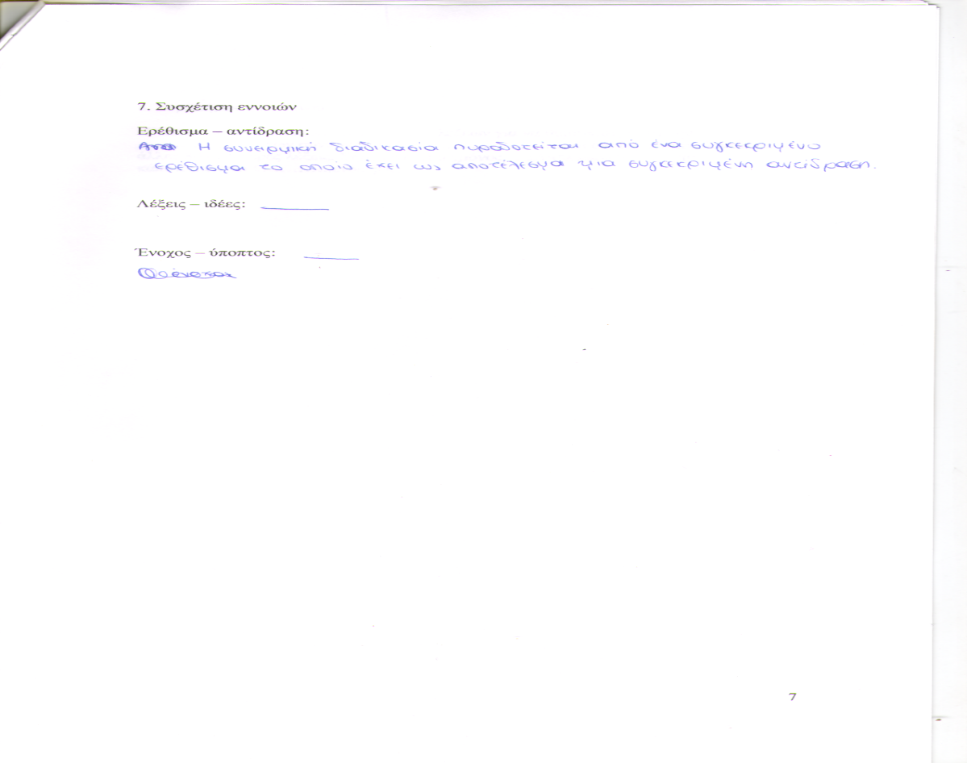

Slide 29
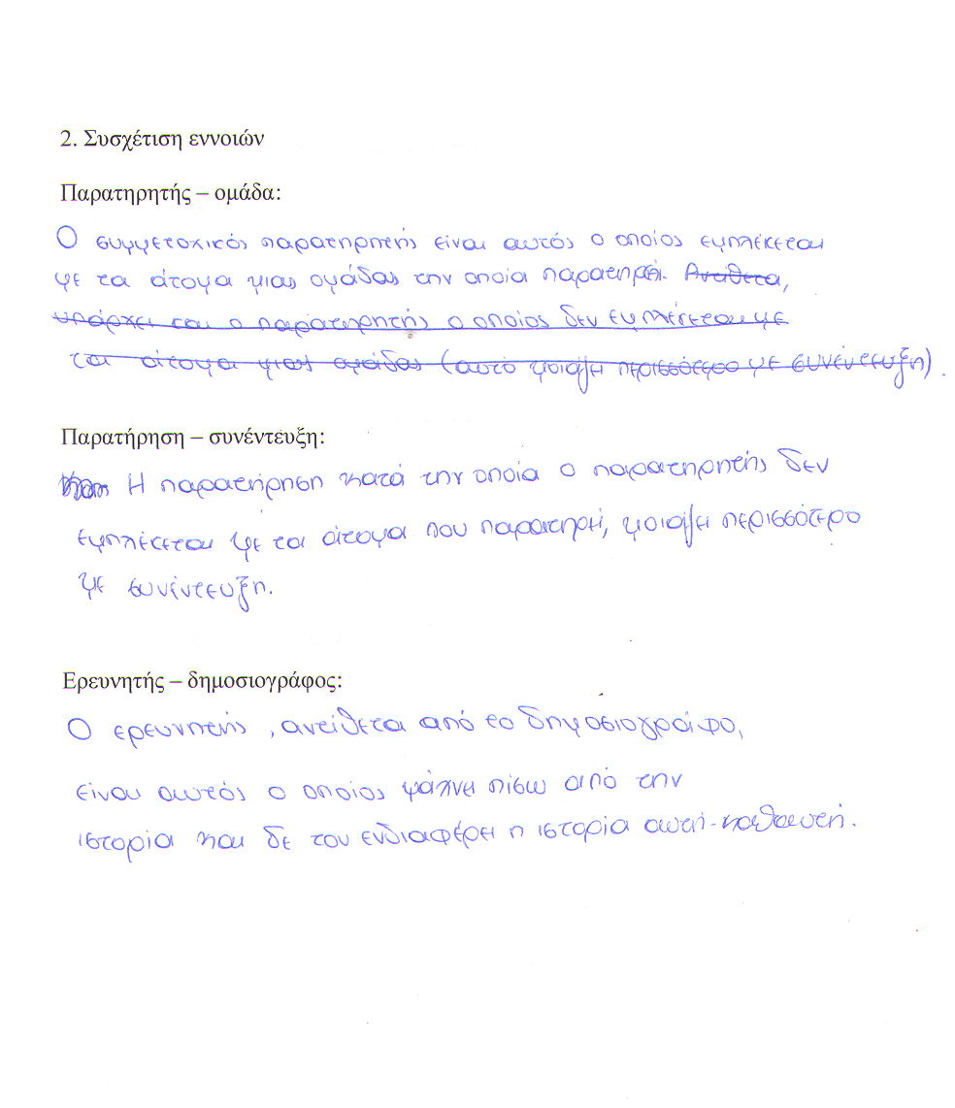

Slide 31
Κατάθεση ψυχής…
Του 13χρονου & του 18χρονου:
«Κανείς δεν μπορεί να με καταλάβει…αλλά ίσως είμαι άχρηστος…τι να κάνουν και οι καθηγητές; Δεν ξέρουν, δεν μπορούν, δεν τους επιτρέπει το πρόγραμμα…
Δεν νομίζω ότι μπορώ να συνεχίσω…
δεν ξέρω εάν μπορώ να τα καταφέρω…»

Slide 32
Βιβλιογραφία ενότητας (1 Από 3)
Βουλγαρίδου, Ο. (2011). Μαθησιακές δυσκολίες. Ταυτοποίηση μαθησιακών δυσκολιών σε διαπολιτισμικά
περιβάλλοντα. Εκδόσεις: Σπανίδης.
Καράντζης, Ι. (2001). Τα προβλήματα μνήμης των παιδιών με μαθησιακές δυσκολίες. Εκδόσεις: Τυπωθήτω.
Κοτσιρίλου, Κ. (2013). Η ολική συλλαβή. Μια μέθοδος ανάγνωσης για παιδιά με μαθησιακές δυσκολίες.
Εκδόσεις: Αρμός
Μπόντη, Ε. (2013). Ειδικές μαθησιακές δυσκολίες: Μια εναλλακτική προσέγγιση... για όλους. Εκδόσεις:
Μέθεξις
Παντελιάδου, Σ. (2007). Εφαρμογές διδακτικής αξιολόγησης και μαθησιακές δυσκολίες. Βόλος : Γράφημα.
Πολυχρόνη, Φ. (2011). Ειδικές μαθησιακές δυσκολίες. Εκδόσεις: Πεδίο.
Σακκάς, Β. ( 2002). Μαθησιακές δυσκολίες και οικογένεια. Εκδόσεις: Ατραπός

Slide 33
Βιβλιογραφία ενότητας (2 από 3)
Στάθης, Φ. (2010). Μαθησιακές δυσκολίες και δυσλεξία : Πρακτικοί τρόποι αντιμετώπισης . Αθήνα : Ιδιωτική
Έκδοση
Συλλογικό έργο (2008). Διδακτικές προσεγγίσεις και πρακτικές για μαθητές με μαθησιακές δυσκολίες . Βόλος :
Γράφημα.
Τζουριάδου, Μ. (2011). Μαθησιακές δυσκολίες : Θέματα ερμηνείας και αντιμετώπισης. Θεσσαλονίκη :
Προμηθεύς
Τζουριάδου, Μ. (2001). Πρώιμη παρέμβαση. Θεσσαλονίκη: Προμηθεύς
Τομαράς, Ν. (2008). Μαθησιακές δυσκολίες : Ισότιμες ευκαιρίες στην εκπαίδευση: Πρακτικές απαντήσεις στα
ερωτήματα γονιών και εκπαιδευτικών για τη δυσλεξία, τις δυσαριθμησίες και τη διαταραχή ελλειμματικής
προσοχής, υπερκινητικότητα. Αθήνα : Εκδόσεις Πατάκη.
Τρίγκα-Μέρτικα, Ε. (2010). Μαθησιακές δυσκολίες. Αθήνα: Γρηγόρη.

Slide 34
Βιβλιογραφία ενότητας (3 από 3)
Τomatis, Α. (2009). Μαθησιακές δυσκολίες. Εκδότης: ΡΕΩ.
Φλωράτου Μ.Μ. (2009). Μαθησιακές δυσκολίες και όχι τεμπελιά. Εκδότης: Οδυσσέας

Slide 35
Χρήσιμες ιστοσελίδες
http://www.selle.gr/
http://www.logopedists.gr/logopedists/
http://www.logotherapia.gr/
http://www.asha.org/public/speech/disorders/ChildSandL.htm
http://www.nidcd.nih.gov/health/voice/pages/specific-language-impairment.aspx
http://repository.edulll.gr/edulll/retrieve/3613/1059.pdf
kday-v.thess.sch.gr/wp-content/uploads/ny2.doc
http://dipe.mes.sch.gr/index_htm_files/praktika_imeridas_eid_agogis_2013.pdf

Slide 36
Σημείωμα Αναφοράς
Ζακοπούλου, Β. (2015). Μαθησιακές Δυσκολίες: δυγλωσσία και πολυγλωσσικό περιβάλλον. TEI ΗΠΕΙΡΟΥ. Διαθέσιμο από:
http://eclass.teiep.gr/courses/LOGO101/
ΜΑΘΗΣΙΑΚΕΣ ΔΥΣΚΟΛΙΕΣ, Ενότητα 1, ΤΜΗΜΑ ΛΟΓΟΘΕΡΑΠΕΙΑΣ, ΤΕΙ ΗΠΕΙΡΟΥ - Ανοιχτά Ακαδημαϊκά Μαθήματα στο ΤΕΙ Ηπείρου

Slide 37
Σημείωμα Αδειοδότησης
Το παρόν υλικό διατίθεται με τους όρους της άδειας χρήσης Creative Commons Αναφορά Δημιουργού-Μη Εμπορική Χρήση-Όχι Παράγωγα Έργα 4.0 Διεθνές [1] ή μεταγενέστερη. Εξαιρούνται τα αυτοτελή έργα τρίτων π.χ. φωτογραφίες, Διαγράμματα κ.λ.π., τα οποία εμπεριέχονται σε αυτό και τα οποία αναφέρονται μαζί με τους όρους χρήσης τους στο «Σημείωμα Χρήσης Έργων Τρίτων».
Ο δικαιούχος μπορεί να παρέχει στον αδειοδόχο ξεχωριστή άδεια να χρησιμοποιεί το έργο για εμπορική χρήση, εφόσον αυτό του ζητηθεί.
[1]
http://creativecommons.org/licenses/by-nc-nd/4.0/deed.el

Slide 38
Τέλος Ενότητας
Επεξεργασία: <Τσάνταλη Ελένη>
<Ιωάννινα>, 2015

Slide 39
Σημειώματα
ΜΑΘΗΣΙΑΚΕΣ ΔΥΣΚΟΛΙΕΣ, Ενότητα 4, ΤΜΗΜΑ ΛΟΓΟΘΕΡΑΠΕΙΑΣ, ΤΕΙ ΗΠΕΙΡΟΥ - Ανοιχτά Ακαδημαϊκά Μαθήματα στο ΤΕΙ Ηπείρου

Slide 40
Διατήρηση Σημειωμάτων
Οποιαδήποτε αναπαραγωγή ή διασκευή του υλικού θα πρέπει να συμπεριλαμβάνει:
το Σημείωμα Αναφοράς
το Σημείωμα Αδειοδότησης
τη Δήλωση Διατήρησης Σημειωμάτων
το Σημείωμα Χρήσης Έργων Τρίτων (εφόσον υπάρχει)
μαζί με τους συνοδευόμενους υπερσυνδέσμους.
ΜΑΘΗΣΙΑΚΕΣ ΔΥΣΚΟΛΙΕΣ, Ενότητα 4, ΤΜΗΜΑ ΛΟΓΟΘΕΡΑΠΕΙΑΣ, ΤΕΙ ΗΠΕΙΡΟΥ - Ανοιχτά Ακαδημαϊκά Μαθήματα στο ΤΕΙ Ηπείρου

Slide 41
Τέλος Ενότητας

